Slide 1
TARIMDA MALİYET HESAPLAMA YAKLAŞIMLARI
Çeşitli ürünlerin maliyetlerinin hesaplanmasında farklı hesaplama yöntemleri kullanılabilmektedir.
Tarımsal maliyet hesaplarında genellikle basit veya birleşik maliyet hesaplama yöntemleri kullanılmaktadır.

Slide 2
1. Basit Maliyet Hesaplama Yöntemi
Eğer üretim süreci sonunda tek bir ürün elde ediliyorsa, basit maliyet hesaplama yöntemi kullanılmaktadır.
Basit maliyette, faaliyet koluna yapılan masraflar toplamı, bu faaliyet sonucu elde edilen ürün miktarına bölünmektedir.
Toplam Üretim Masrafları (TL)
Birim Ürün Maliyeti = ------------------------------------------
Üretim Miktarı (kg)

Slide 3
Örnek olarak;
10 dekarlık şekerpancarı üretiminde toplam üretim masrafları 20.000 TL ve elde edilen ürün miktarının da 40.000 kg olduğu düşünülürse, birim ürün maliyeti:
20.000 TL / 40.000 kg = 0,5 TL/kg olur.

Slide 4
2. Birleşik Maliyet Hesaplama Yöntemi
Birleşik hesaplama yönteminde bir üretim faaliyetinden birden fazla ürün elde edilmesi halinde, bu faaliyet kolundan sağlanan ürünlerden elde edilen toplam gelir içinde nispi payı düşük olan ürün veya ürünler yan ürün olarak kabul edilebilmektedir.
Diğer ürün veya ürünler ise ana, amaç veya birleşik ürün olarak değerlendirilmektedir.
Bu ayrımda, ürünlerin toplam gelir içindeki oranları yanında, işletmecilik amaçları da dikkate alınmaktadır.

Slide 5
2. Birleşik Maliyet Hesaplama Yöntemi
Bu yöntemde de maliyet hesabında iki farklı yol izlenebilmektedir.
Bunlar; kalıntı yöntemi ve nispi satış değerleri yöntemidir.

Slide 6
a. Kalıntı Yöntemi
Bir üretim faaliyetinde, biri ana ürün ve biri de yan ürün niteliğinde olan iki ürün elde edilmesi halinde, kalıntı yöntemi uygulanabilir.
Bu yöntemde birim maliyetler bulunurken, ilgili faaliyet kolu için yapılan toplam üretim masraflarından yan ürün geliri çıkarılıp, geriye kalan değer, üretilen ana ürün miktarına bölünmektedir.
Toplam üretim masrafları (TL) – Yan ürün geliri (TL)
Ana Ürün Maliyeti (TL/kg)= ----------------------------------------------------------------------
Ana ürün miktarı (Kg)

Slide 7
a. Kalıntı Yöntemi
Buğday üretimini dikkate alırsak; bir dekara toplam üretim masrafları 400 TL, yan ürün değeri olarak saman gelirinin de 25 TL/dekar (250 kg x 0,1 TL/kg = 25 TL/da) olduğu belirlenmiş olsun.
Bu durumda;
Toplam üretim masrafları (TL) – Yan ürün geliri (TL)
Ana Ürün Maliyeti (TL/kg)= ----------------------------------------------------------------------
Ana ürün miktarı (Kg)
400 TL – 25 TL 375 TL
Buğday (dane) maliyeti (TL/kg)= --------------------=------------= 1,07 TL/kg
350 (kg/da) 350 kg

Slide 8
b. Nisbi Satış Değerleri Yöntemi
Birleşik ürün maliyet hesaplama yöntemine konu olan üretim faaliyetlerinde, birden daha çok ürün elde edilmekte ve bu ürünlerden elde edilen gelir miktarları birbirine yakınsa veya bu ürünlerin maliyetleri hesaplanmak isteniyorsa, bu durumda nisbi satış değerleri yönteminin uygulanması önerilmektedir.
Bu yöntemde, faaliyet koluna yapılan masraflar toplamı, herbir birleşik ürüne, bunların gayri safi (brüt) üretim değerine katkı paylarına göre dağıtılır.

Slide 9
b. Nisbi Satış Değerleri Yöntemi
Daha sonra her ürüne düşen masraf payı, elde edilen ürünlerin üretim miktarlarına bölünerek, birim ürün maliyetleri hesaplanır.
Bu konunun daha iyi anlaşılabilmesi için sayısal bir örnek vermek yararlı olacaktır.

Slide 10
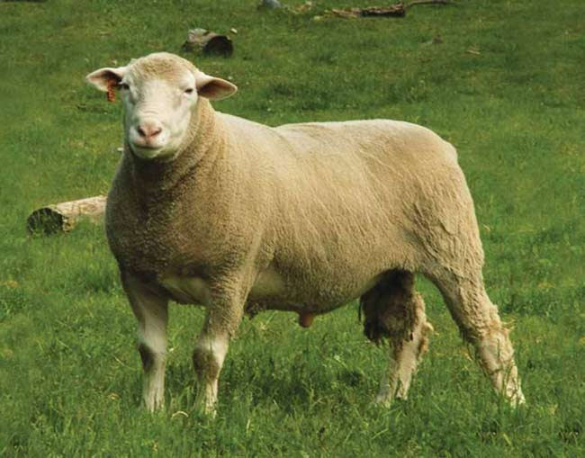
Örnek
Bir koyunculuk üretim faaliyetinde yıllık toplam 1.750 TL masraf yapılarak, aşağıdaki çizelgede yer alan birleşik ürünler elde edilmiştir.

Slide 11
Örnek
Söz konusu üretim faaliyeti sonucu elde edilen gübreden 50 TL yan gelir sağlanmış olsun.
Bu yıllık toplam masraflardan çıkarılarak (1.750 – 50 = 1.700 TL), birleşik ürünlere dağıtılacak üretim masrafları saptanmıştır.

Slide 12
Çizelge. Nispi Satış Değerleri Yöntemine Göre Birim Maliyetlerin Hesaplanması
Birleşik ürünler | Üretim miktarı (kg) (1) | Fiyat (TL/kg) (2) | GSÜD (Brüt Üretim Değeri) (TL) (3=1x2) | Masraf payı (%) (4) | Üretim masrafları (TL) (5=3x4) | Birim maliyet (TL/kg) (6=5/1)
Koyun sütü | 4.680,00 | 0,15 | 702,00 | 34,12 | 580,04 | 0,12
PDKA* | - | - | 1.195,00 | 58,09 | 987,53 | -
Yapağı | 160,00 | 1,00 | 160,00 | 7,79 | 132,43 | 0,83
Toplam | - | - | 2.057,00 | 100,00 | 1.700,00 | -
* Canlı ağırlık artışı kg cinsinden hesaplanabilir ve bir kg’ının maliyeti de hesaplanabilir.

Slide 13
Toplam masrafların, elde edilen bu üç ürüne ait müşterek masraf olduğu kabul edilerek açıklanan bu yöntemde, eğer ürünler için ayrı ayrı yapılan bazı özel (direkt) masraflar bulunuyor ise (örneğin koyun sütü için sağım masrafları ve yapağı için kırkım masrafları vb.), bu yöntemin daha hassas bir uygulama şeklini kullanmak uygun olacaktır.
Bu uygulamada, düzeltilmiş fiyatlara göre GSÜD (Brüt Üretim Değeri) hesaplanmakta ve birleşik ürünlerin ortak masraflardan alacakları hisse, düzeltilmiş fiyatlarla hesaplanan toplam GSÜD içindeki paylarına göre tespit edilmektedir.

Slide 14
Ürünlere ait özel masraflar, toplam masraflardan düşülerek hesaplanan ortak masraflar (ki özel masrafların, toplam masraflardan ayrıldığı noktadaki masraflar olması nedeniyle bu masraflara «ayrım noktasındaki masraflar» da denilmektedir.
Aşağıdaki çizelgedeki örnekte belirtildiği gibi, ayrım noktasında bu tutar 1.600 TL’dir.
Sonuç olarak; ilgili ürünlere yapılmış özel masraflar dikkate alındığında, koyun sütü maliyeti 0,13 TL/kg ve yapağı maliyeti ise 0,83 olarak hesaplanmıştır.
Burada küçük değişiklikler söz konusu olup, burada ondalık kısımlar dikkate alınmadığından belirgin farklılıklar ortaya çıkmamıştır.

Slide 15
Çizelge. Düzeltilmiş Fiyatlara Göre Maliyetlerin Hesaplanması
Birleşik ürünler | Üretim miktarı (kg) (1) | Düzeltilmiş Fiyat* (TL/kg) (2) | GSÜD (Brüt Üretim Değeri) (TL) (3=1x2) | Masraf payı (%) (4) | Ortak üretim masrafları (ayrım noktasında) (TL) (5=3x4) | Birim ürüne düşen ortak masraf (TL/kg) (6=5/1) | Birim ürüne düşen özel masraf (TL/kg) (7) | Birim maliyet (TL/kg) (8=6+7)
Koyun sütü | 4.680,00 | 0,13 | 608,40 | 31,09 | 497,44 | 0,11 | 0,02 | 0,12
PDKA* | - | - | 1.195,00 | 61,06 | 976,96 | - | - | -
Yapağı | 160,00 | 0,96 | 153,60 | 7,85 | 125,60 | 0,79 | 0,04 | 0,83
Toplam | - | - | 1.957,20 | 100,00 | 1.600,00 | - |  | -
* Düzeltilmiş fiyat = Satış fiyatı – birim ürüne düşen özel masraf
* Koyun sütü için düzeltilmiş fiyat = 0,15 TL/kg – 0,02 TL/kg = 0,13 TL/kg
* Yapağı için düzeltilmiş fiyat = 1,00 TL/kg – 0,04 TL/kg = 0,96 TL/kg

Slide 16
Çok yıllık bitkilerde Tesis Maliyeti ve Üretim Maliyeti hesaplanır.
Süt Maliyet Çizelgesinde döner sermaye faizi yer almaz çünkü her gün sağıp satmaktadır.
Eğer sürü yenileme bizzat işletmede yetiştirilen genç hayvanlarla sağlanıyorsa birleşik ürün olarak süt ve PDKA’nın maliyeti nispi satış değerleri yöntemine göre hesaplanmalıdır.
Canlı ağırlık artışı hesaplanıyorsa, PDKA’ya düşen üretim masraflarının canlı ağırlık artışına bölünmesiyle 1 kg canlı ağırlık artışı hesaplanır.
Süt maliyeti hesaplanırken eğer doğan buzağılar satılıyor ve sürüde sağmal inekler tutuluyor ise kalıntı yöntemi kullanılır.

